Slide 1
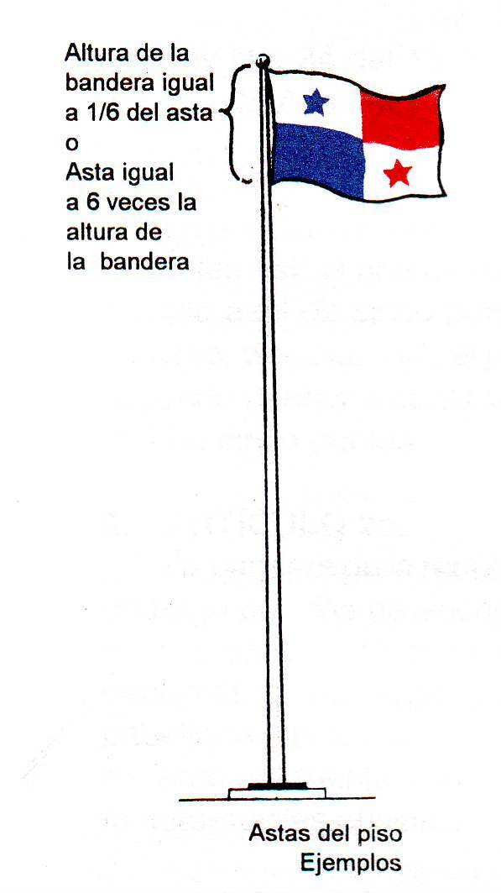
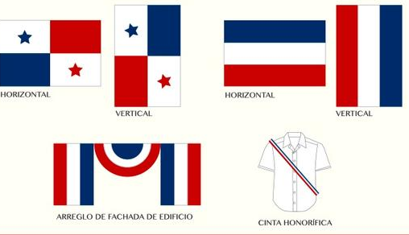
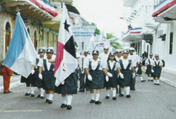


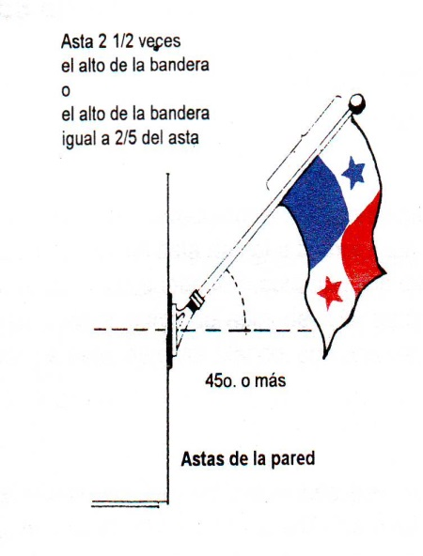
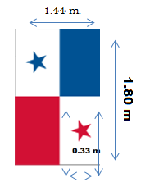
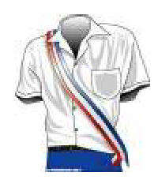
La Identidad de la Patria
La Bandera
Lo que no debe hacer con la Bandera
No se debe portar en carretas, animales, vehículos de tipo comercial, ni usada para propagandas, gorras, llaveros, camisetas, parches, calcomanías, marcas de fabrica, cantinas, lugares de apuestas, ni para recaudar fondos.
En marchas y desfiles, la bandera no se llevara dentro del grupo de otras banderas, esta debe ir al frente de la delegación, portada por un abanderado o escoltada y sin guirnaldas, lazos o adornos de ninguna clase. (Hay excepciones oficiales como la Policía, Cruz Roja, Cuerpo de Bomberos y organismos similares).
Los Símbolos Patrios no deben formar parte de la vestimenta ni servir de adornos en ningún caso o lugar. Esto está estipulado en la Ley 34 de 1949
Primer doblez va de izquierda a derecha, tirando la parte del cuadro azul y la estrella roja sobre la parte del cuadro y estrella azul.
Segundo doblez va también de izquierda a derecha, tirando la parte del cuadro rojo y estrella azul sobre la parte del cuadro azul y estrella roja
Tercer doblez se hace tomando la esquina del cuadro rojo con la mano izquierda y se tira hacia la mano derecha en dirección diagonal
Así sucesivamente hasta que quede en forma triangular y totalmente de color blanco.
COLOCACIÓN DE LA BANDERA
Cuando se despliega de forma horizontal o vertical en cualquier sitio en interiores o exteriores, el cartel blanco con la estrella azul debe quedar a la derecha de quien la instala y a la izquierda del observador
La Bandera consiste de un rectángulo, por lo que no debe deformarse. Las medidas oficiales son:
Aún después de cien años de que María Ossa de Amador creó el símbolo de la identidad panameña, existe mucha gente que parece no tener en cuenta cuales son las reglas ni cuales son los panameños que hay que respetar cuando se hace uso de la mayor insignia patria. En el gráfico se plantea la forma correcta de colocar la bandera en todas las circunstancias y lo que no se debe hacer con ella.
Dirección Nacional de Formación y Perfeccionamiento Profesional
Clayton – Ciudad del Saber – Edificio 232
Teléfonos: 517-0414

